Slide 1


输电线路耐雷性能计算建模
汇报人：
杨国炜
2026年3月14日

Slide 2
目录
一、研究背景
二、反击耐雷性能计算与建模
三、绕击耐雷性能计算
四、后续工作计划

Slide 3

一、研究背景
Background

Slide 4
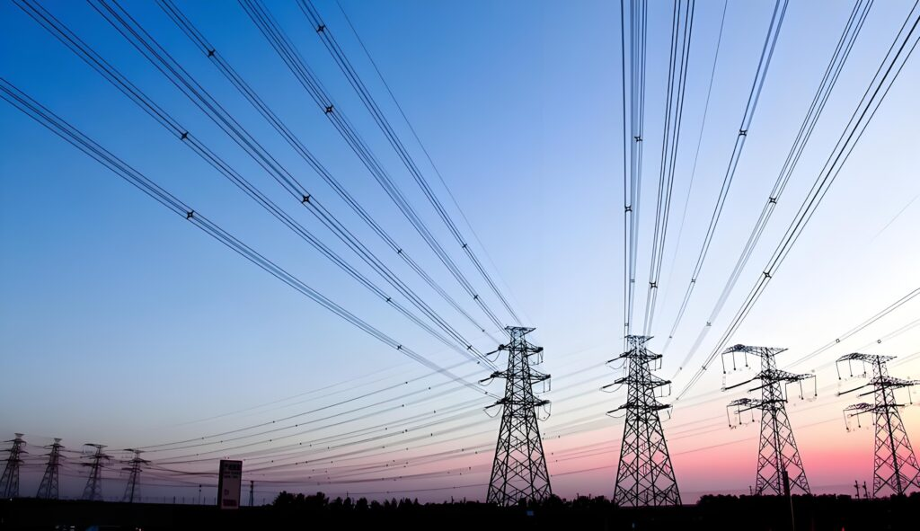
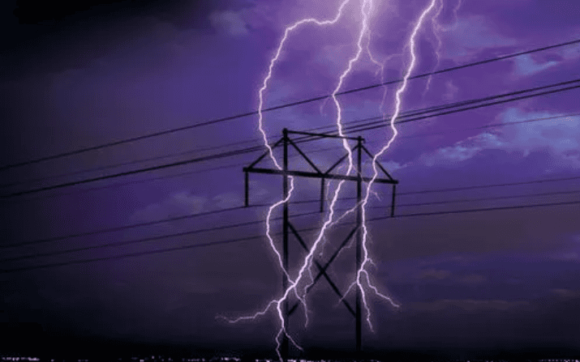
研究背景
研究背景
1.电网核心地位与雷害危险
2.高压线路特点与评估必要性
500kV线路是系统核心网架
安全运行直接关系电网稳定
电力系统事故中，雷害占比>50%
雷击跳闸次数排名第一位
随着电压等级提高
杆塔高度，走廊宽度增加
遭受雷击概率显著增大
准确分析耐雷特性是关键
对线路耐雷性能分析是至关重要的

Slide 5
二 、反击耐雷性能计算与建模
Calculation and Modeling of Lightning Protection Performance of Countermeasures

Slide 6
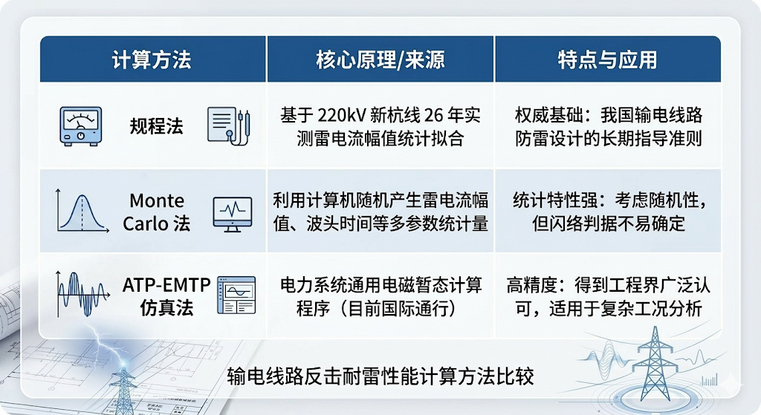
反击耐雷性能计算与建模
反击耐雷性能的计算方法综述
计算方法
核心原理/来源
特点与应用
最终采用ATP-EMTP仿真进行建模分析
规程法
基于220kV新杭线26年实测雷电流幅值统计拟合
权威基础:我国输电线路防雷设计的长期指导准则
Monte Carlo法
利用计算机随机产生雷电流幅值、波头时间等多参数统计量
统计特性强:考虑随机性
但闪络判据不易确定
ATP-EMTP仿真法
电力系统通用电磁暂态计算程序(目前国际通行)
高精度:得到工程界广泛认可，适用于复杂工况分析
Notes:
Liao, Y., Phan, T., & Yu, Q. (2025). Materials, 18(15), 3482.

Slide 7
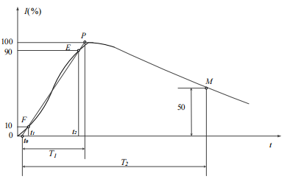
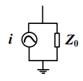



反击耐雷性能计算与建模
雷电流模型
1.雷电流波形描述
2.6/50μs采用负极性双斜角波 。
2.ATP-EMTP
等效仿真模型
3.幅值概率分布
规程推荐：
$$P(I≥I_{0})={10}^{−\frac{I_{0}}{88}}$$
改进型IEEE统计模型：
$$P(I≥I_{0})=\frac{1}{1+{({I_{0}}/a)}^{b}}$$
其中，a=28.96，b=3.4
在反击计算中，雷电波阻抗Z₀取300欧
在绕击计算中，雷电波阻抗Z₀取800欧
符合GB/T 50064-2014推荐规范
基于近10年监测数据，依据广东地闪实测数据拟合
Z₀为主放电通道波阻抗特性
Notes:
Liao, Y., Phan, T., & Yu, Q. (2025). Materials, 18(15), 3482.

Slide 8
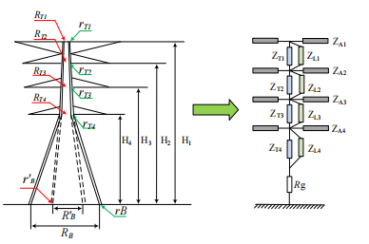
反击耐雷性能计算与建模
Hara多波阻抗杆塔模型
杆塔模型概述
选用Hara多波阻抗模型
优点：
参数获取容易：
完全依据杆塔实际几何尺寸计算得出。
实际吻合度高：
仿真波响应特性与真塔最为接近。
Hara多波阻抗杆塔模型
Notes:
Liao, Y., Phan, T., & Yu, Q. (2025). Materials, 18(15), 3482.

Slide 9

反击耐雷性能计算与建模
绝缘子闪络判据与杆塔接地模型
绝缘子闪络判据方法比较
杆塔接地电阻
方法名称 | 核心原理 | 适用范围 | 优缺点
标准U_{50%}法 | 基于峰值电压，忽略时间因子。 | 简单工程初步估算。 | 优：计算简单 缺：精度低，忽略波形暂态。
伏秒特性法 | 考虑不同暂态波形的击穿时间 | 复杂波形初步分析基础。 | 优：考虑波形参数 缺：数据获得难，伏秒曲线不易得
先导发展法 | 动态物理过程模拟（流注-先导） | 国际通用，工程暂态分析。 | 优：高精度，广泛适用 缺：计算最复杂
雷电流入地时，接地体附近的土壤电离导致接地电阻非线性
采用计及土壤电离效应的冲击接地电阻模型。
$$R=\frac{R_{0}}{\sqrt{1+I/{I_{g}}}}$$
雷电流越大，接地电阻越小
Notes:
Liao, Y., Phan, T., & Yu, Q. (2025). Materials, 18(15), 3482.

Slide 10
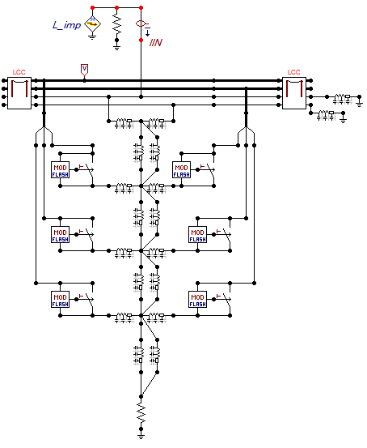
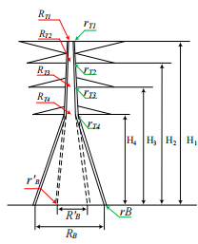
反击耐雷性能计算与建模
基于ATP-EMTP的电磁暂态仿真模型
雷电流源
Hara多波阻抗模型
Notes:
Liao, Y., Phan, T., & Yu, Q. (2025). Materials, 18(15), 3482.

Slide 11
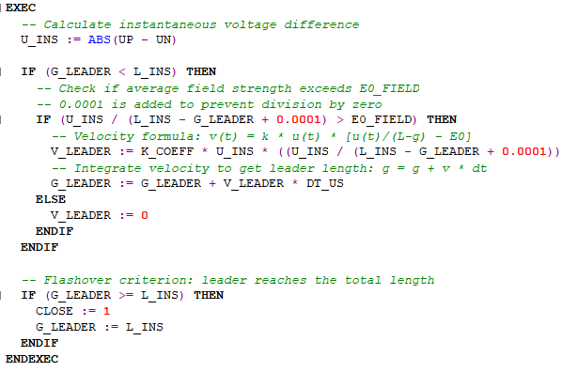
反击耐雷性能计算与建模
基于ATP-EMTP的电磁暂态仿真模型
绝缘子串使用Model编程来实现先导发展法
Notes:
Liao, Y., Phan, T., & Yu, Q. (2025). Materials, 18(15), 3482.

Slide 12
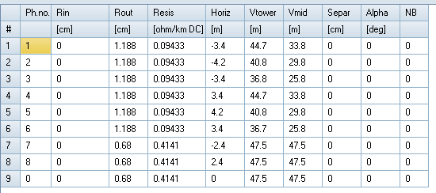
反击耐雷性能计算与建模
基于ATP-EMTP的电磁暂态仿真模型
输电线路使用分布式参数，选择JMarti模型，两回线路+两根避雷线+一根地线
Notes:
Liao, Y., Phan, T., & Yu, Q. (2025). Materials, 18(15), 3482.

Slide 13
三 、绕击耐雷性能计算
Calculation of lightning resistance performance of bypass

Slide 14
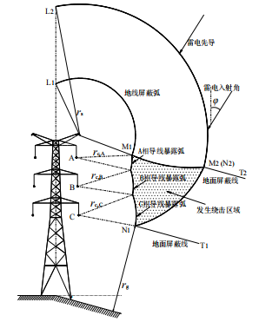
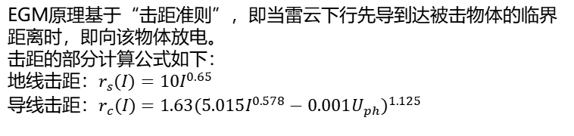
绕击耐雷性能计算与建模
绕击计算方法
方法名称 | 特点
规程法 | 虽然计算简便，但通常较少用于 500kV 等高电压等级线路的精细化耐雷性能分析。
先导发展模型法 (LPM) | 物理过程解释清晰，但由于目前对下行先导发展及上行起始判据等过程尚无法准确定义，模型仍处于完善阶段。
电气几何模型法 (EGM) | 理论成熟，能将雷电放电特性与线路结构尺寸（塔高、倾角等）紧密联系 。
EGM原理基于“击距准则”，即当雷云下行先导到达被击物体的临界距离时，即向该物体放电。
击距的部分计算公式如下：
地线击距：$r_{s}(I)=10I^{0.65}$
导线击距：$r_{c}(I)={1.63(5.015I^{0.578}−0.001U_{ph})}^{1.125}$
雷电绕击导线的EGM模型示意图
Notes:
Liao, Y., Phan, T., & Yu, Q. (2025). Materials, 18(15), 3482.

Slide 15
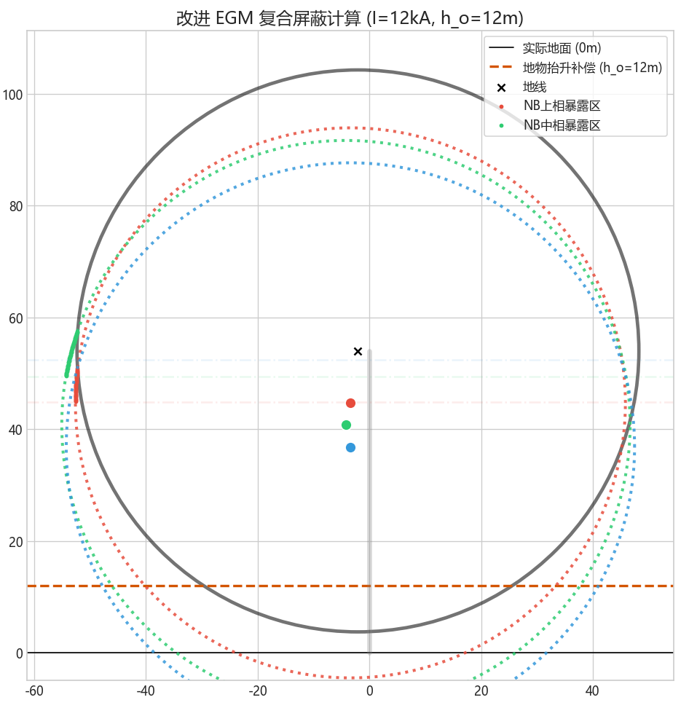
绕击耐雷性能计算与建模
绕击耐雷水平的计算
随着雷电流增加，击距逐渐增大，地线屏蔽弧、导线暴露弧、地面屏蔽线逐渐外推。
当雷电流大到一定程度，屏蔽线将最终将导线暴露弧全部包住，即实现对导线的保护。
使用python来计算临界雷电电流，即耐雷水平，再通过ATP-EMTP仿真验证
雷电绕击导线的EGM模型示意图
Notes:
Liao, Y., Phan, T., & Yu, Q. (2025). Materials, 18(15), 3482.

Slide 16
四、后续任务计划
Subsequent task plan

Slide 17
后续任务计划
后续模型优化工作
完善反击模型
优化绕击模型
完善反击模型参数核对与建模(输电线路参数、杆塔、接地)
建立改进EGM模型:引入地物高度(如树木)修正虚高跳闸率预测
后续计划
仿真测试与校验
全面评估性能
完善后开展多次典型杆塔仿真测试，得到反击耐雷水平
基于改进EGM模型，评估全线绕击耐雷性能水平
Notes:
Liao, Y., Phan, T., & Yu, Q. (2025). Materials, 18(15), 3482.

